Slide 1
正泰集团2024届校园招聘简章
一、集团简介
正泰集团股份有限公司（以下简称“正泰”）始创于1984年，是全球知名的智慧能源系统解决方案提供商。创立39年来，正泰始终聚精会神干实业、一门心思创品牌，深入践行“产业化、科技化、国际化、数字化、平台化”战略举措，形成了“绿色能源、智能电气、智慧低碳”三大板块和“正泰国际、科创孵化”两大平台，业务遍及140多个国家和地区，全球员工4万余名，2022年集团营业收入1237亿元，连续二十余年上榜中国企业 500强。
正泰坚持实业发展、创新驱动理念不动摇。全面提升经营能力水平，促进和推动集团产业做强做优做大。公司拥有以正泰集团研究院为核心的24个研究院，在北美、欧洲、亚太、北非等地区建立4大全球研发中心，整合全球创新资源，已形成多元化、开放式研发体系，年均研发投入占销售额4%-12%。截至目前，累计授权专利8000余项，参加90多个标准化相关组织，累计主导及参与400余项国际、国家及行业等标准制修订。先后被认定为国家认定企业技术中心、国家级工业设计中心，荣获国家技术创新示范企业、国家知识产权示范企业、中国产学研合作创新奖等称号。
二、企业文化
核心价值观： 以客户为中心， 创新、 协作、 正直、 谦学、 担当 企业愿景： 致力于成为全球领先的智慧能源解决方案提供商 企业使命： 让电力能源更安全、 绿色、 便捷、 高效 经营理念： 为客户创造价值， 为员工谋求发展， 为社会承担责任 品牌价值： 绿色节能、 持续创新、 可靠全面、 合作共赢

Slide 2
三、招聘安排
1、流程： ①简历收集 ②简历筛选 ③面试 ④测评/笔试 ⑤签约（笔试测评视岗位特性安排） 2、投递： 通过校招网申平台、正泰集团官网、正泰集团招聘微信公众号、内推等方式均可投递 3、校招动态： 关注正泰集团招聘微信公众号、视频号等官方自媒体账号，了解校/社招动态、集团/产业资讯、产品解决方案等 4、宣讲/双选会： 9月-11月集团和各产业将组织各类宣讲/双选会，以及人才集市及青年论坛等特色活动，行程安排将通过正泰集团自媒体/高校校招官网等渠道公布
四、招聘计划
1、招聘对象：
正泰集团计划招聘全国及海外 2024 届本科、 硕士、 博士应届毕业生共计 3060人，具体需求详见下表（正泰集团24届校招需求岗位分布）
2、工作地点：
40+城市&国家开放投递
集团产业主要集中在杭州、 温州、 上海、 嘉兴等（具体岗位工作地址通过网申二维码方可查询）

Slide 3
正泰集团24届校招需求岗位分布
岗位类别 | 职位 | 专业 | 本科 | 硕士 | 博士 | 合计
经营管理类 | 管理培训生、基地管理、企业管理、经营管理、内控管理等 | 工商管理/人力资源管理/企业管理/心理学 法学/汉语言文学/新闻学/经济管理/哲学 理工类/法学等相关专业 | 40 | 40 | 0 | 80
专业职能类 | 人力资源/行政/商务接待/秘书/审计 工程档案管理风险管理/投资并购/知识产权 运营管控/国内/涉外法务 预算分析/会计/资金/资产管理 质量安全管理/实验室工程师 理化测试/体系工程师 项目开发/服商 CQS 管理/SQE/CQE/PQE 环境管理/能源管理/EHS 管理等 | 工商管理/人力资源管理/企业管理/心理学 法学/汉语言文学/新闻学/经济管理/哲学 通讯类/计算机/数学 会计学/财务管理/经济学/金融法律 质量类/安全工程/环境工程/国际贸易/语言类 工业工程/能源动力类/电子/机械工程/化学 机械设计制造及其自动化/物理/机电一体化 电气工程及其自动化/材料成型及控制工程 经济学/管理类/高分子材料/计算机类 半导体/微电子/材料科学与工程/光伏材料 IE 工程等相关专业 | 73 | 46 | 2 | 121
技术研发类 | 光伏系统工程师/电池研发工程师/电气工程师 工程项目管理/工程造价与预决算工程师 土建工程师/仿真工程师/暖通工程师/气化工程师 产品工程师/水处理工程师/硬件工程师 嵌入式工程师/热仿真工程师/通信工程师 材料工程师/工程技术工程师/结构工程师 研发工程师/动力工程师/计划高级排程师 软件开发（ Linux C/C++/算法及人工智能 Android/嵌入式） /平台开发 数据分析师/系统及通讯开发 信息安全工程师/系统实施工程师 系统开发工程师/数据库管理工程师 web 后端开发工程师等 | 清洁能源/光伏材料/电气工程及其自动化 高电压与绝缘技术/机电/电力系统与集控运行 通信/计算机/环境/工程造价 制冷及低温工程/动力工程及工程热物理 电子信息工程/机械制造及其自动化 材料化学/工业工程/工程项目管理/土木工程 材料成型与控制/建筑学 计算机/通信/电力电子 电子信息科学/电测量仪表/统计学 管理类/财会类/信息系统/数学 自动化/软件工程等相关专业 | 1280 | 524 | 59 | 1863
生产服务类 | 生产管理/设备管理/设备制造 制造工艺/设备智能化/信息化数据分析管理 SMT 设备技术员/PCBA 测试技术员 制造云管理/IE 管理/车间主管等 | 光伏材料/机械设计制造及其自动化/工业工程 电气工程及其自动化/机械工程/高分子材料 材料成型及控制工程/测控技术与仪器 电子信息科学与技术/机电一体化/模具设计 高分子化学/数学/半导体/微电子/光学工程 材料科学与工程等相关专业 | 323 | 62 | 0 | 385
市场营销类 | 国内/国外销售/销售支持/运营/渠道销售 大客户销售/项目管理/产品经理/市场推广 市场分析/商务支持/营销策划等 | 电气类/市场营销类/品牌策划类/工商管理类 小语种等外语类/平面设计类等相关专业 | 348 | 191 | 0 | 539
供应链类 | 物控管理/物流规划工程师 采购与物流管理/订单管理/市场计划等 | 机械设计制造及其自动化/电气自动化 财务/统计/经济/采购/机电/物理 工商管理类/物流供应链管理类 理工科类/企业管理/工业工程等相关专业 | 46 | 26 | 0 | 72
总计 |  |  | 2110 | 889 | 62 | 3060

Slide 4
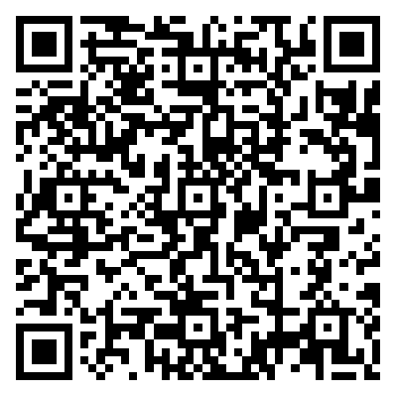
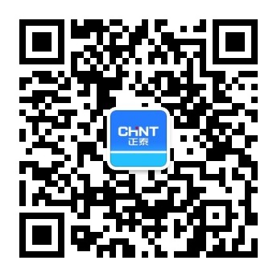
五、加入正泰你将获得
全方位培养 正泰集团全产业链优势，为您提供多维度培养平台和机会。通过“继任者计划”建立人才梯队， 根据不同职类/层级的岗位要求及发展路径，设置了以专业技能为纵向，以管理技能/知识提升等为横向的矩阵培训模式，通过对管理与专业团队的培养，有效推进了“人与岗/全与专/青与壮”的人才培养策略。
全职生涯发展 正泰集团建立了管理/专业技术/营销/支持服务和一线等 5 大职系 32 个职类的职业发展体系，通过公平/公正的竞争和考核机制，大胆启用优秀人才，采用轮岗/换岗/晋升等多种方式，充分挖掘员工潜能，合理调配人才资源，不拘一格使用人才，培养了一大批综合素质过硬的优秀管理者。
全面薪酬激励 正泰集团以能力和业绩为导向，建立了具有竞争力的“薪酬/福利/股权/期权”等多元化/宽带长效激励体系，以及员工工资正常增长和晋升的长效机制，员工能够充分享受企业发展成果。 与此同时，公司提供了有针对性/个性化的支持，提高人才队伍对公司的满意度和忠诚度。
人性化关怀 正泰集团一直以来着力培育“引得进/留得住”的人文环境，持续改善员工的文化/生活与娱乐环境，建立了正泰职工之家，通过培育五大社团/搭建六大平台和打造七大活动品牌的“五六七” 计划，丰富了员工业余生活。公司建立了完善的党委/团委/工会/妇联等组织，帮助员工解决实际问题，保障了员工权益，同时还建立了员工爱心基金会/员工困难应急救助机制/心理健康热线等，关爱员工身心健康，不断提高员工的生活与工作质量。
六、简历投递及联系方式
简历投递
正泰集团招聘

